Slide 1

The Hell Game
Проект выполнил ученик яндекс.Лицея
Долгов Кирилл

Slide 2
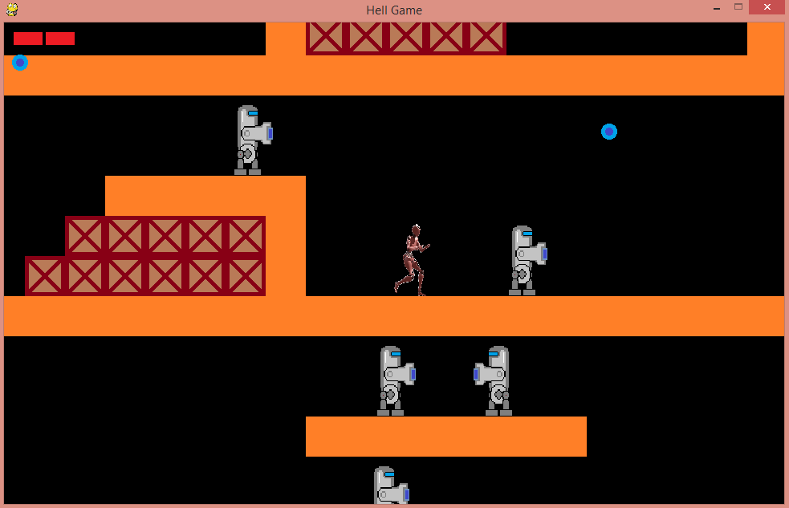
Hell Game – Игра в жанре шутер-платформер

Slide 3





Реализованы такие вещи как
2 класса противников
3 класса снарядов, доступные как герою так и противникам
Класс NPC
Ограниченное кол-во HP у противников и героя
2 типа предметов

Slide 4
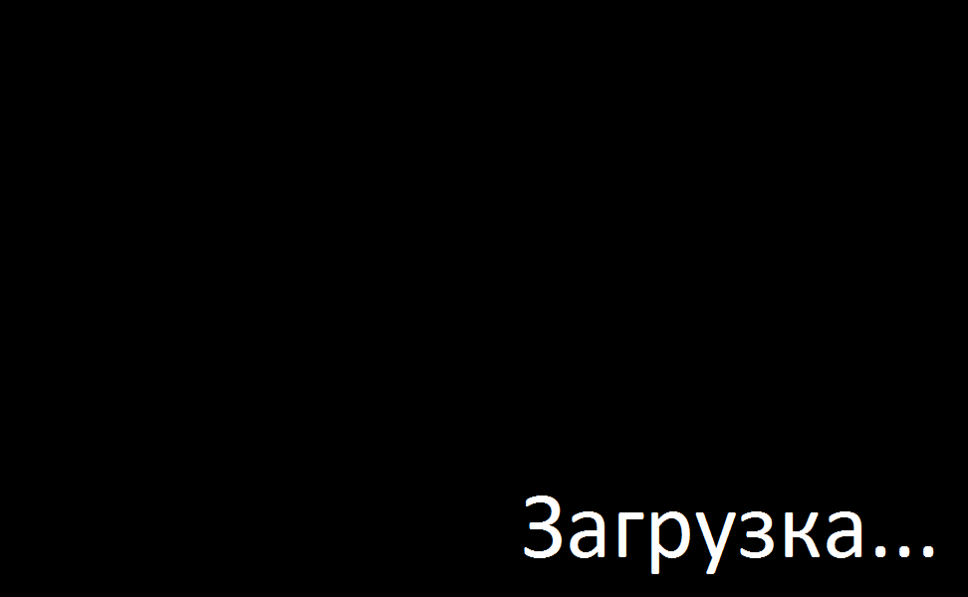

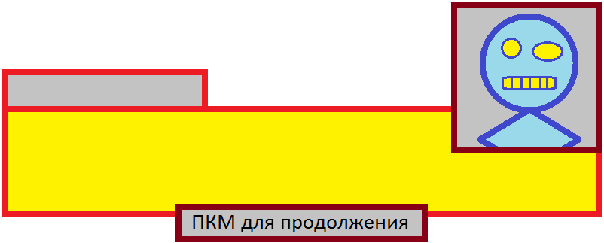
Возможность перемещения по уровням
Загрузочный экран
Диалоги с NPC
Музыка
Сюжет
Сохранение прогресса
Возможность продолжить игру с последнего сохранения
Анимация кнопок в главном меню

Slide 5
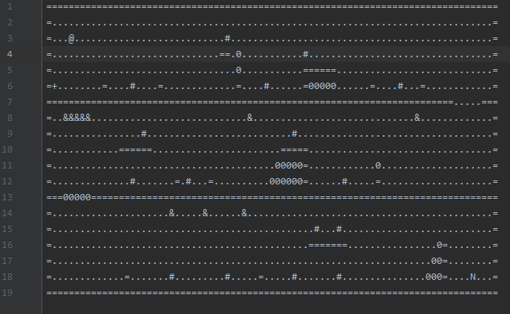
В коде игры используются библиотеки:
pygame
time
os
sqlite3
sys
math
import pygame import os import sqlite3 import sys
import math
import time
Уровни можно редактировать через удобный txt формат

Slide 6
Структура кода:
Главный скрипт (main)
Сцены (scenes)
Классы спрайтов (classes)
Функции(functions)
Диалоги (dialogs)

